Slide 1






#恭贺新禧·蛇年大吉#
元宵猜灯谜
元宵猜灯谜
正月十五闹元宵猜灯谜赢大奖
LANTERN FESTIVAL
灯火阑珊闹元宵
正月十五

Slide 2

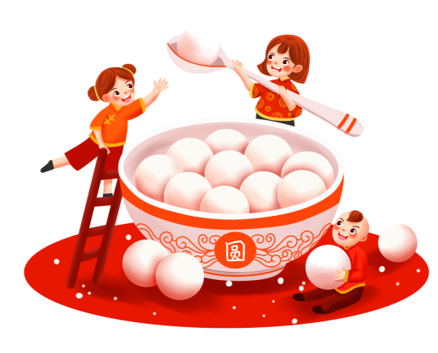

节日PPT模板 http://www.1ppt.com/jieri/
目录
猜灯谜活动规则：
CONTENTS
1、答题答题打的最准确、得分最高的才能获取奖励
2、答题时、举手回答，不能在下面说出答案，如果说出，此题作废。
3、每个人的答题都要自己单独完成。
4、最终的奖励以抽签的方式进行。

Slide 3

目录
目录
CONTENTS
元宵节猜灯谜,源自两宋,兴盛于明清;至于谜语的起源,或可追溯到三代之时。
基/础/篇
壹
元宵节猜灯谜,源自两宋,兴盛于明清;至于谜语的起源,或可追溯到三代之时。
进/阶/篇
贰
元宵节猜灯谜,源自两宋,兴盛于明清;至于谜语的起源,或可追溯到三代之时。
精/英/篇
叁
看图猜谜
经典字谜
常识灯谜
Notes:
模板来自于：XXPPT https://www.1ppt.com/

Slide 4
01
看图猜谜
看图猜谜
正月十五闹元宵猜灯谜赢大奖
LANTERN FESTIVAL
灯火阑珊闹元宵
正月十五

Slide 5



基础篇-看图猜谜
猜
一
成
语
答
案
七嘴八舌

Slide 6


基础篇-看图猜谜
猜
一
成
语
答
案
如虎添翼

Slide 7
基础篇-看图猜谜
猜
一
成
语
答
案
三言两语

Slide 8

基础篇-看图猜谜
猜
一
成
语
答
案
梁上君子
梁

Slide 9


基础篇-看图猜谜
猜
一
成
语
答
案
毕加索

Slide 10
基础篇-看图猜谜
猜
一
成
语
答
案
官
官官相护
官

Slide 11

基础篇-看图猜谜
猜
一
成
语
答
案
巴黎

Slide 12


基础篇-看图猜谜
猜
一
成
语
答
案
口说无凭
NO

Slide 13
02
经典字谜
经典字谜
正月十五闹元宵猜灯谜赢大奖
LANTERN FESTIVAL
灯火阑珊闹元宵
正月十五

Slide 14
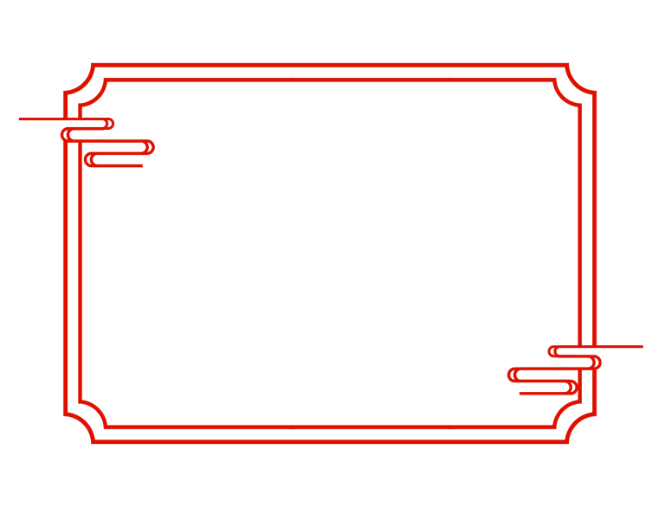

进阶篇-经典字谜
谜面01:
上气接下气
答案：【乞】

Slide 15

进阶篇-经典字谜
谜面02:
一撇一竖一点
答案:【压】

Slide 16

进阶篇-经典字谜
谜面03:
四方来合作贡献大一点
答案:【器】

Slide 17

进阶篇-经典字谜
谜面04:
一人一张口口下长只手
答案:【拿】

Slide 18
进阶篇-经典字谜
谜面05:
酿酒之后隔日
答案:【香】

Slide 19
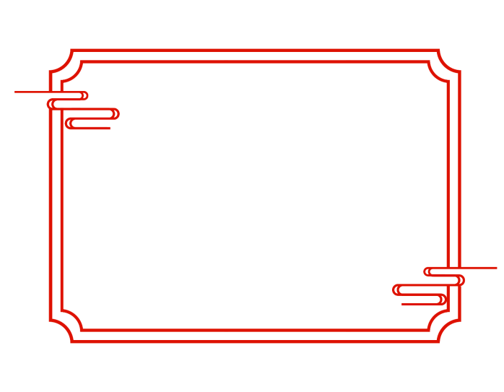
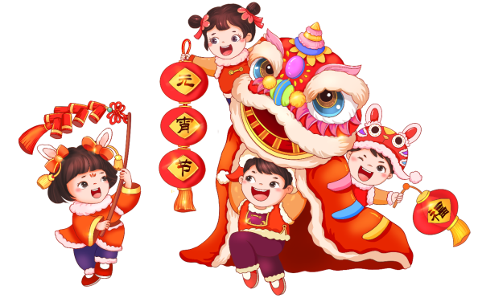
进阶篇-经典字谜
谜面06:
一勾心月伴三星
答案:【心】

Slide 20

进阶篇-经典字谜
谜面07:
有人偷车
有人偷车

Slide 21
03
常识灯谜
常识灯谜
正月十五闹元宵猜灯谜赢大奖
LANTERN FESTIVAL
灯火阑珊闹元宵
正月十五

Slide 22

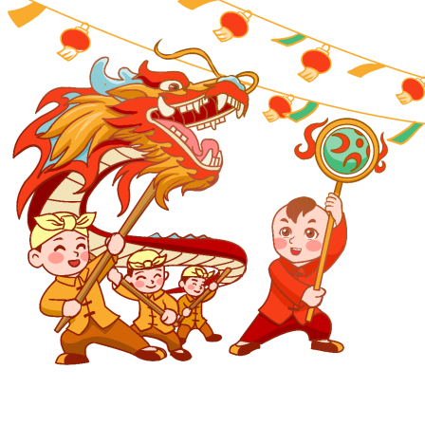
精英篇-常识灯谜
精英篇-常识灯谜
沫若乡间住处打北京一地名
答案：【郭公庄】

Slide 23

精英篇-常识灯谜
精英篇-常识灯谜
山水之间一方独立打重庆一地名
答案:【涪fú陵】

Slide 24
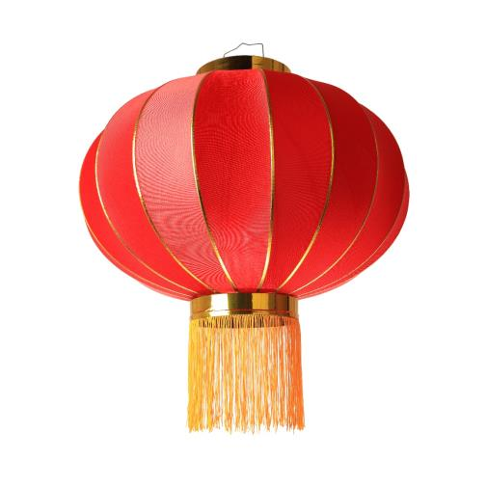
精英篇-常识灯谜
精英篇-常识灯谜
固若金汤打河北一地名
答案:【保定】

Slide 25
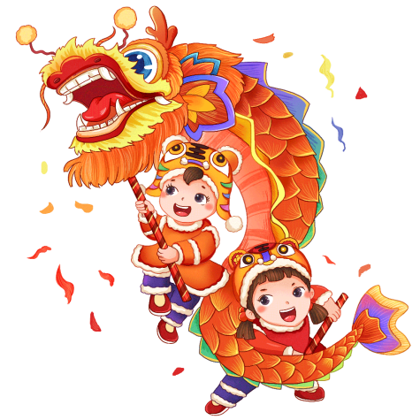
精英篇-常识灯谜
精英篇-常识灯谜
花和尚鲁智深打四川一地名
答案:【色达】

Slide 26

精英篇-常识灯谜
精英篇-常识灯谜
南人不复反矣打四川一地名
答案:【南充】

Slide 27

精英篇-常识灯谜
精英篇-常识灯谜
滑溜溜，光XXX，眼睛生在屁股上。(猜一物)
答案:【针】

Slide 28

精英篇-常识灯谜
精英篇-常识灯谜
此物大而轻，肚内火烧心。
答案:【灯笼】

Slide 29

精英篇-常识灯谜
精英篇-常识灯谜
硬舌头，尖嘴巴，不吃饭，光喝茶。(猜一物)
答案:【钢笔】

Slide 30
精英篇-常识灯谜
精英篇-常识灯谜
一个黑孩，从不开口，要是开口，掉出舌头。
答案:【瓜子】

Slide 31

精英篇-常识灯谜
精英篇-常识灯谜
不是葱，不是蒜，一层一层裹紫缎。说葱长的矮，像蒜不分瓣。(猜蔬菜)
答案:【洋葱】

Slide 32
精英篇-常识灯谜
精英篇-常识灯谜
两只X口袋，天天随身带，要是少一只，就把人笑坏。(猜一物品)
答案:【袜子】

Slide 33
#恭贺新禧·蛇年大吉#
元宵猜灯谜
元宵猜灯谜
正月十五闹元宵猜灯谜赢大奖
LANTERN FESTIVAL
灯火阑珊闹元宵
正月十五

Slide 34

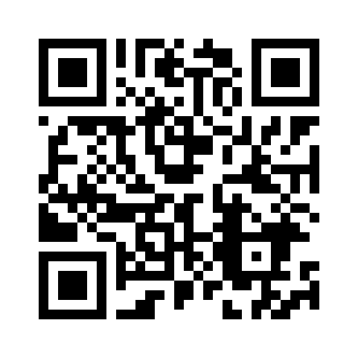
https://www.pptsupermarket.com/customizes
PPTSUPERMARKETDELETE

Slide 35



PPT超级市场AI
1分钟免费
AI生成精美PPT
https://www.pptsupermarket.com
PPTSUPERMARKETDELETE

Slide 36

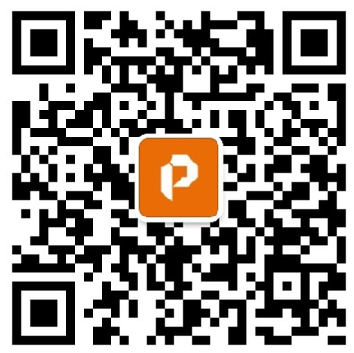
Powered by
免费定制PPT
免费下载PPT
PPTSUPERMARKETDELETE

Slide 37
提示：
此文件仅供您在内部团队交流学习交流之用，严禁在其他公共领域传播或商用。如果因为您将本站资源用于其他用途而引起的纠纷，本站不负任何责任
部分页面仅有一行过渡文字，如不需要请删除
文档正文字体为：思源等宽 L(SourceHanMonoSC-Light)、MiSans Normal
部分字体来源于100font.com 点击此链接下载字体
部分图标来源于Storyset.com 点击此链接获取图标
PPTSUPERMARKETDELETE

